Slide 1
Πόλη σε κρίση
Ναός Αθηνάς Νίκης
Γλυπτός διάκοσμος

Slide 2
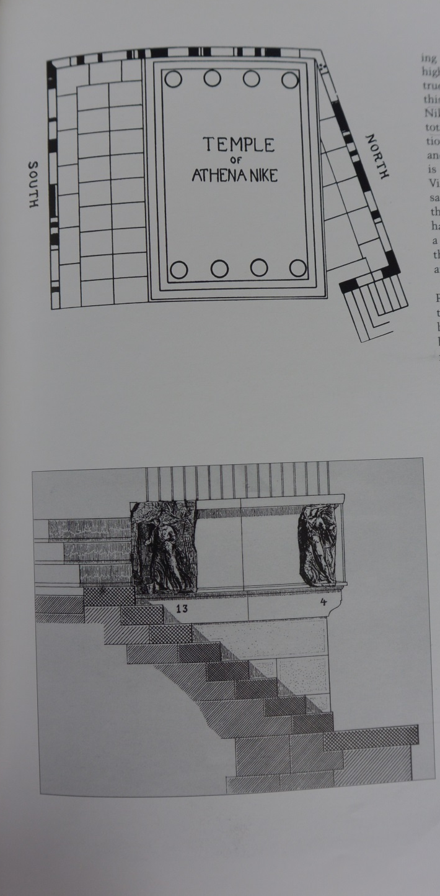
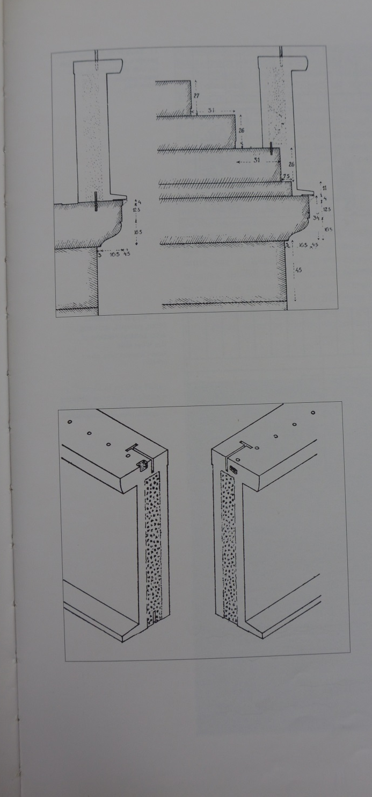

Slide 3
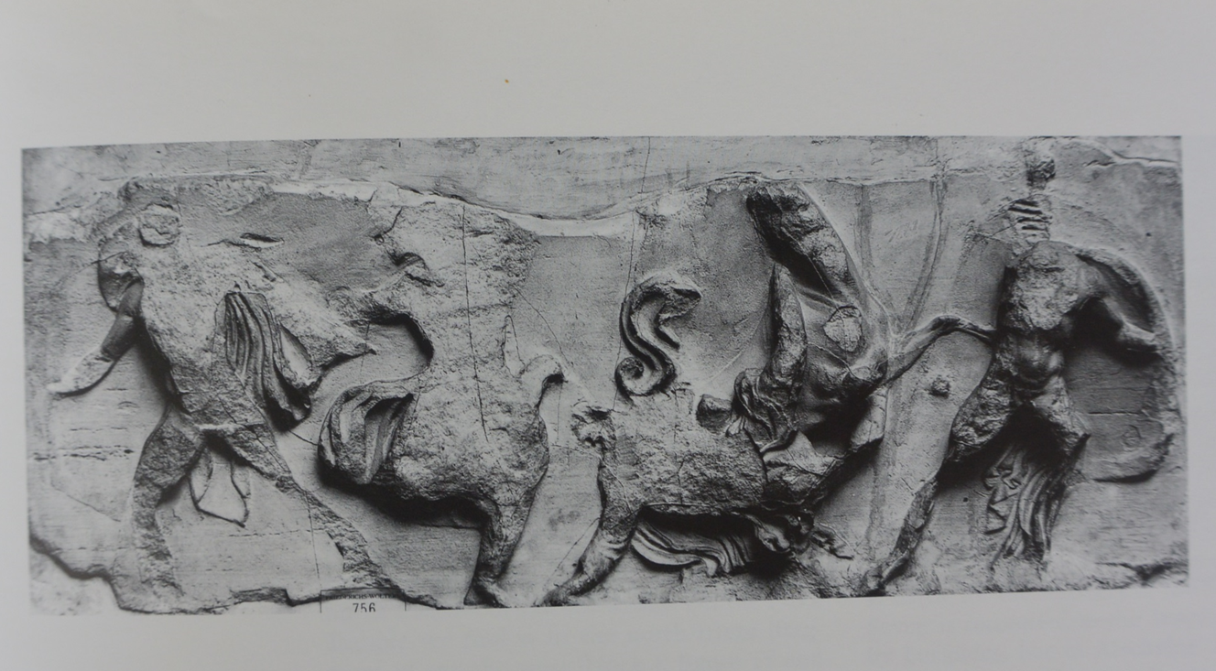

Slide 4
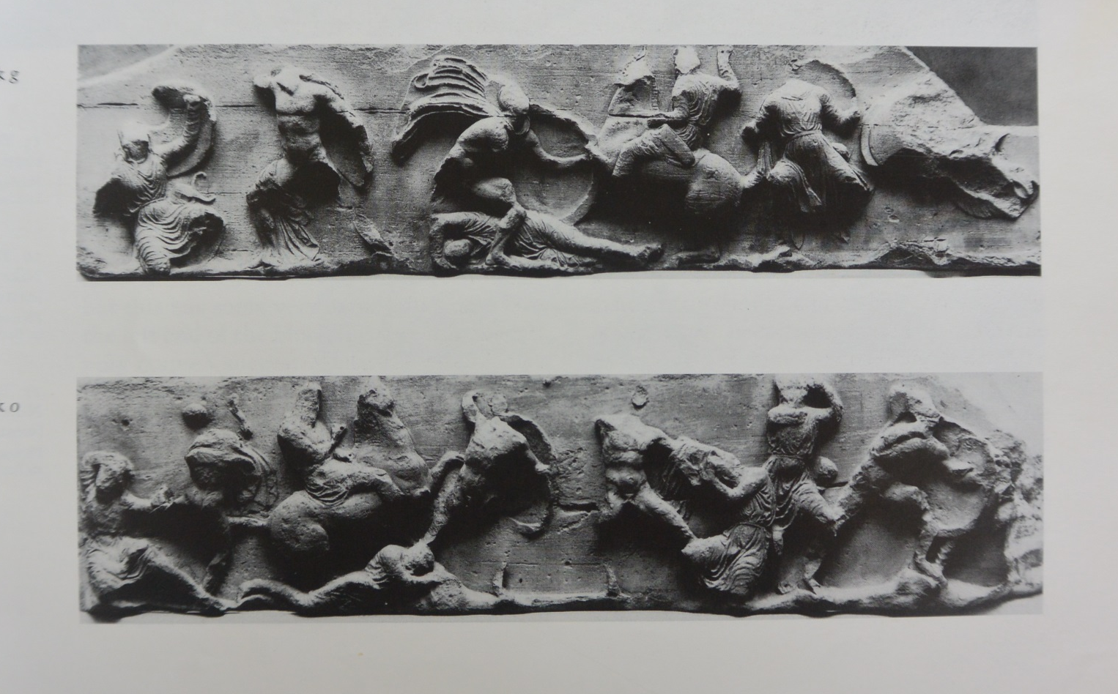

Slide 5
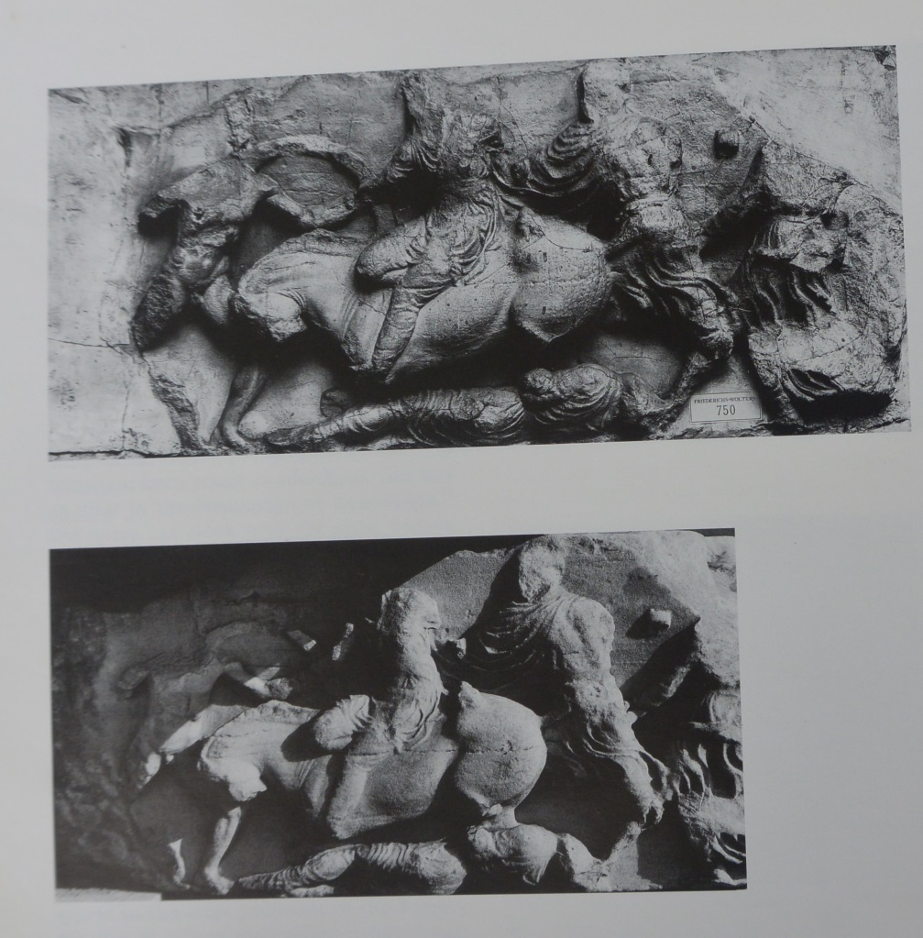
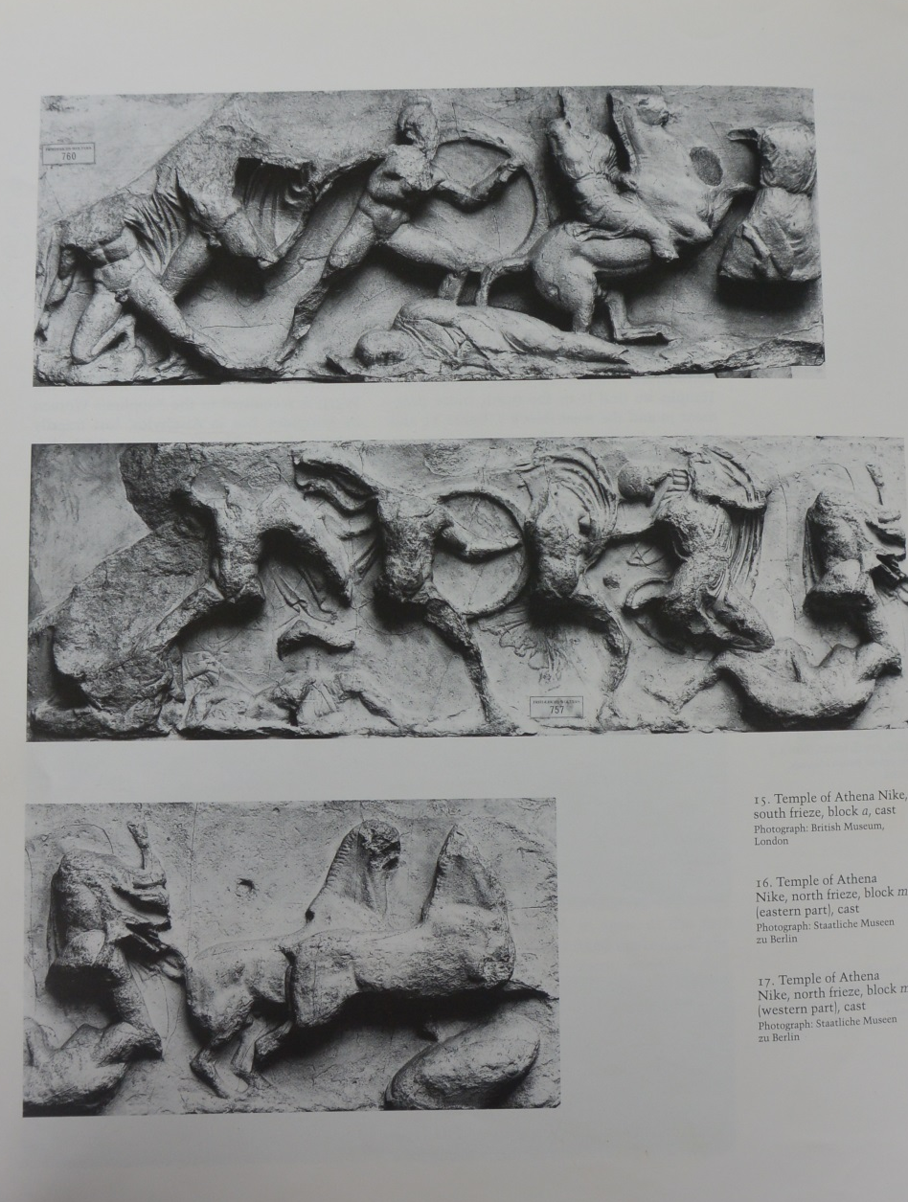

Slide 6
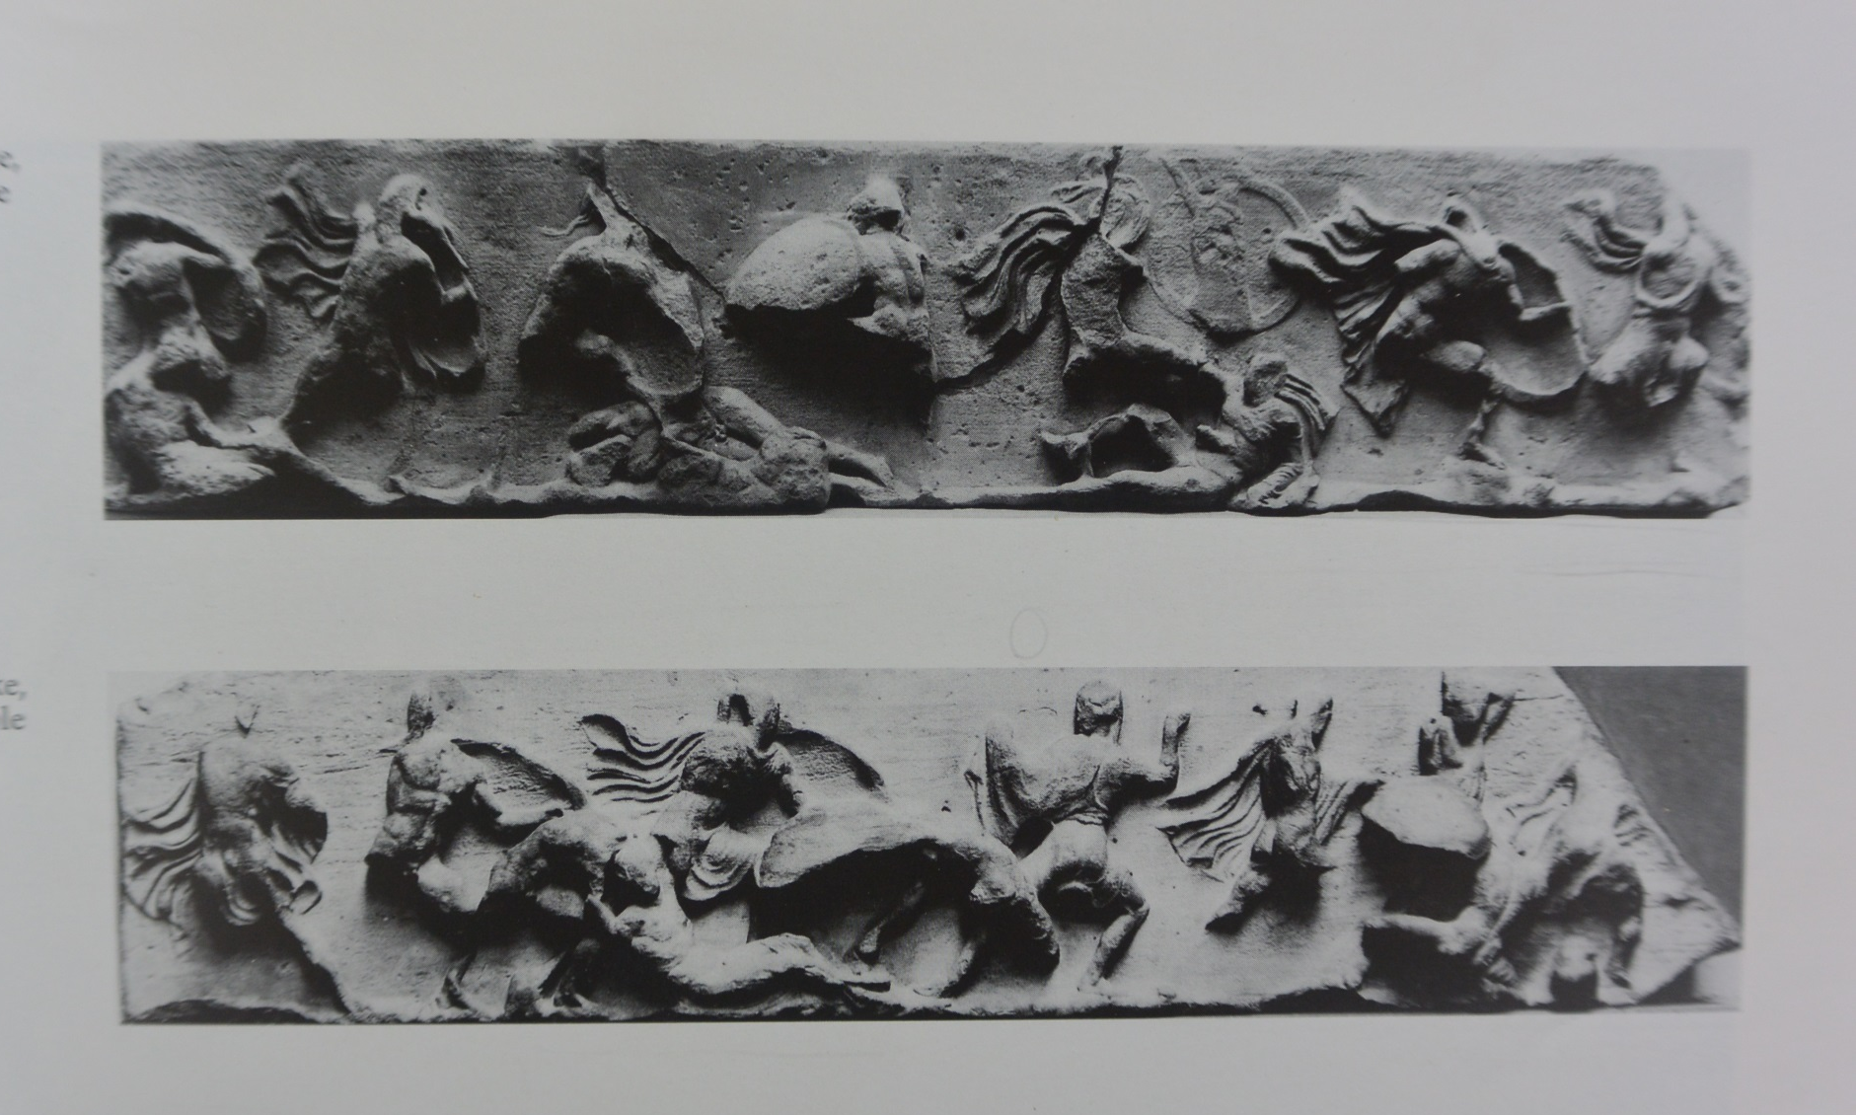

Slide 7
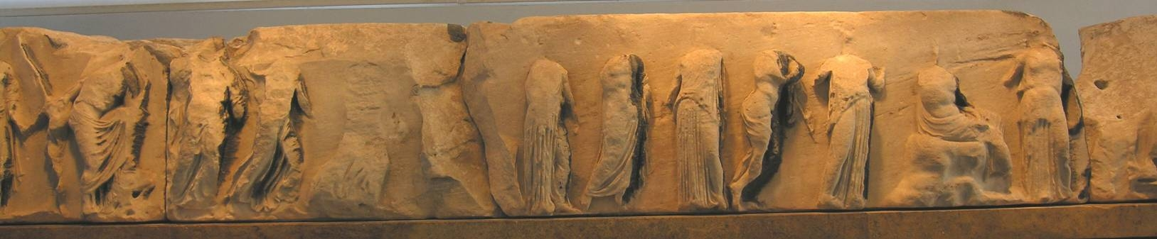

Slide 8
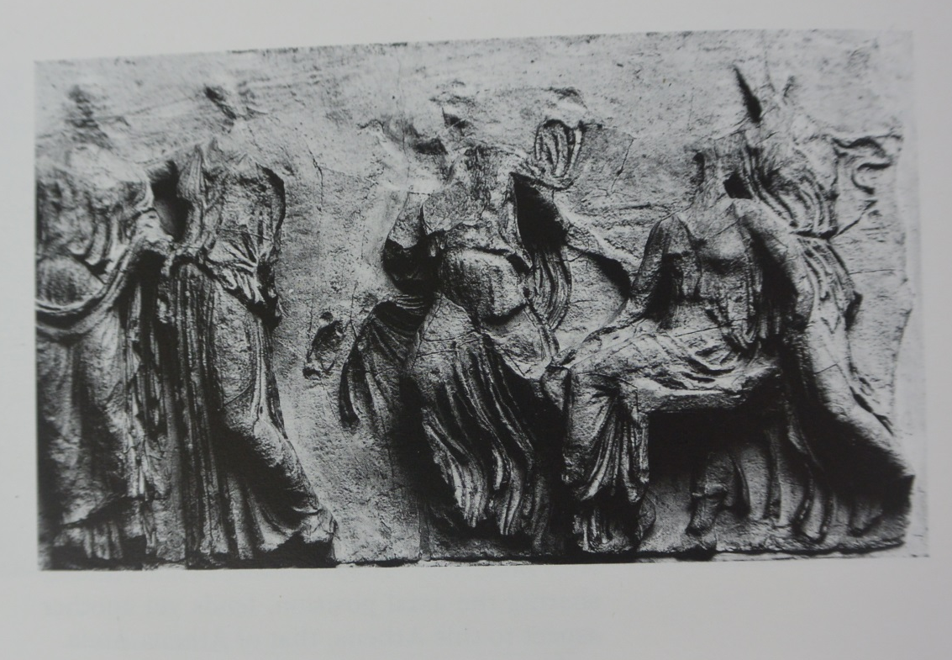

Slide 9
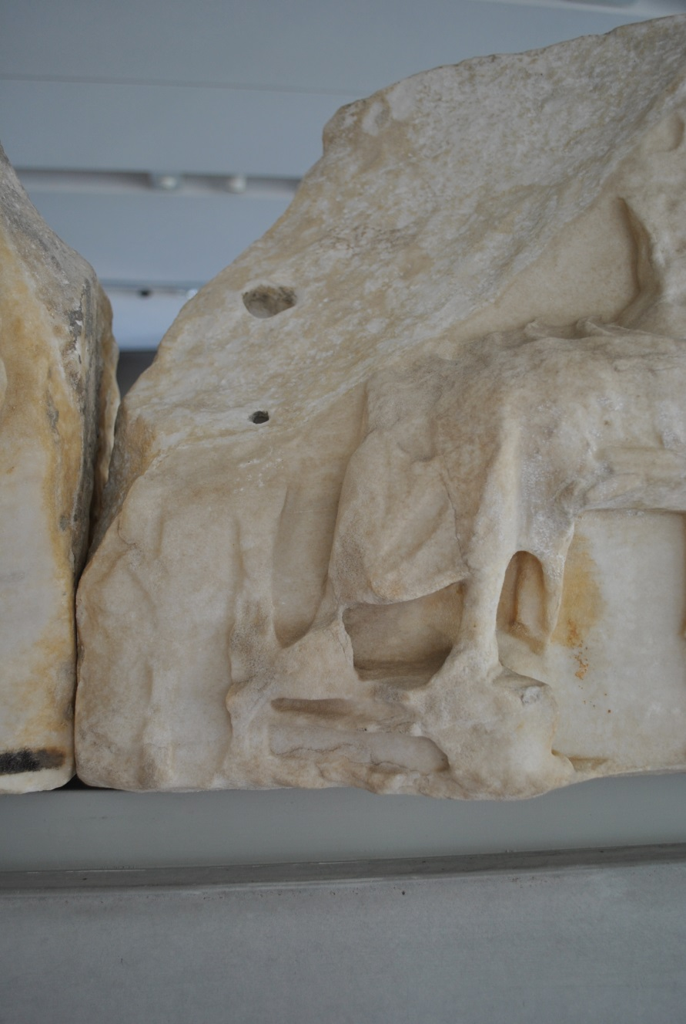

Slide 10
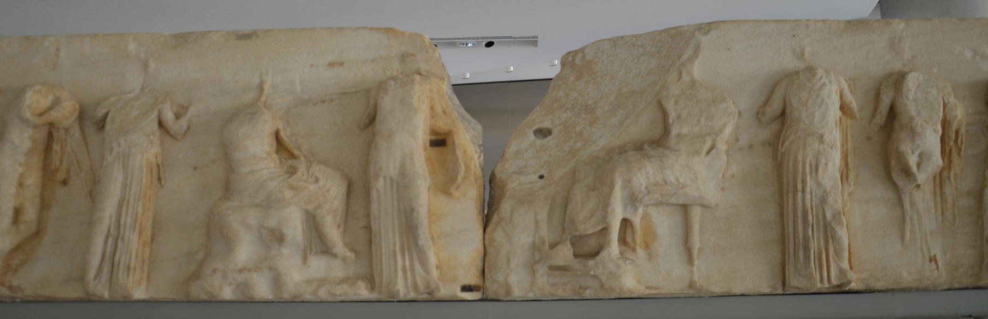

Slide 11
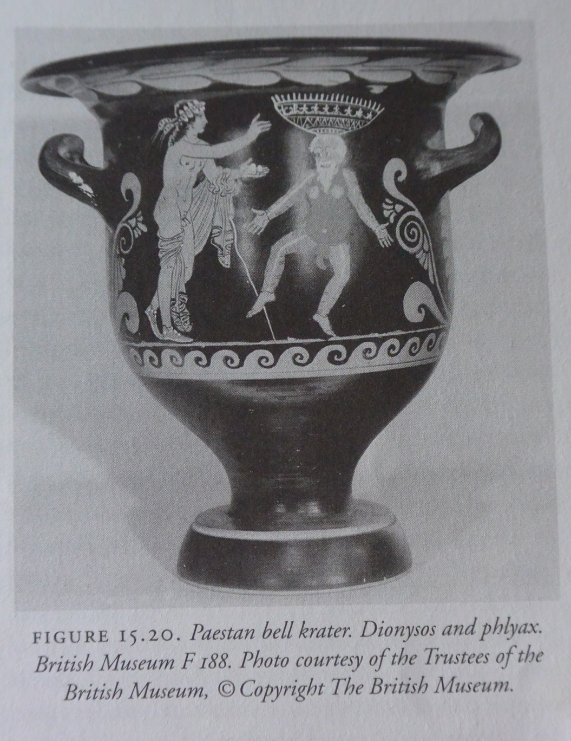
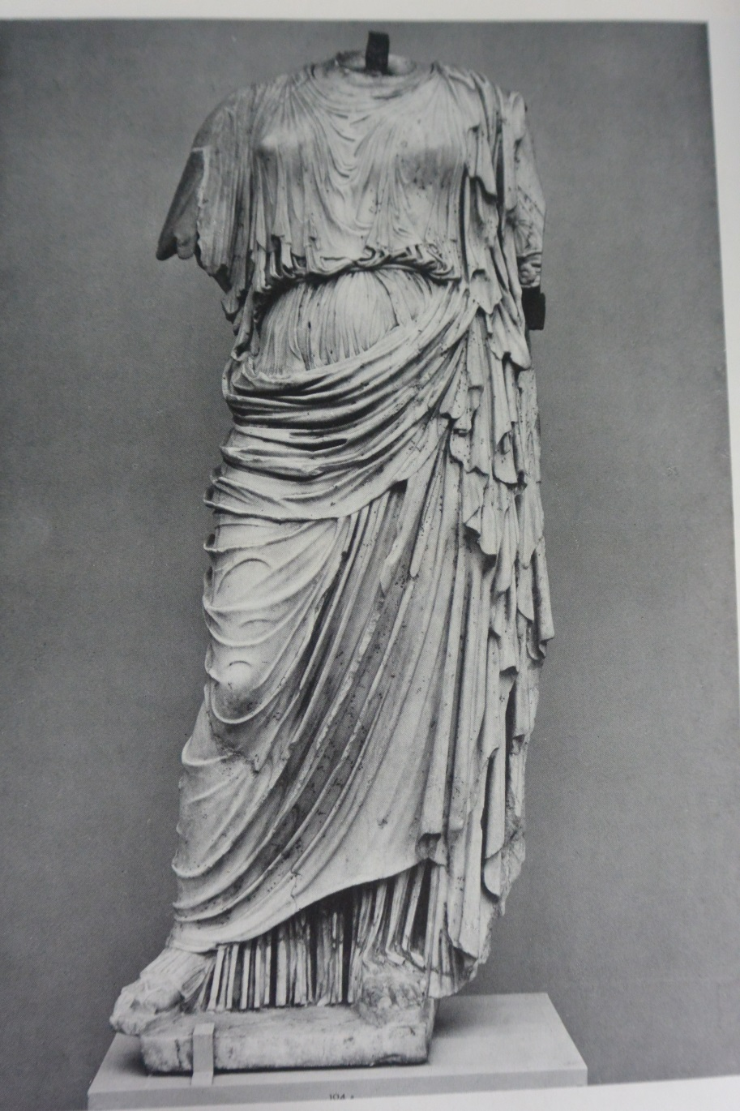
Άγαλμα Ραμνουσίας Νεμέσεως

Slide 12
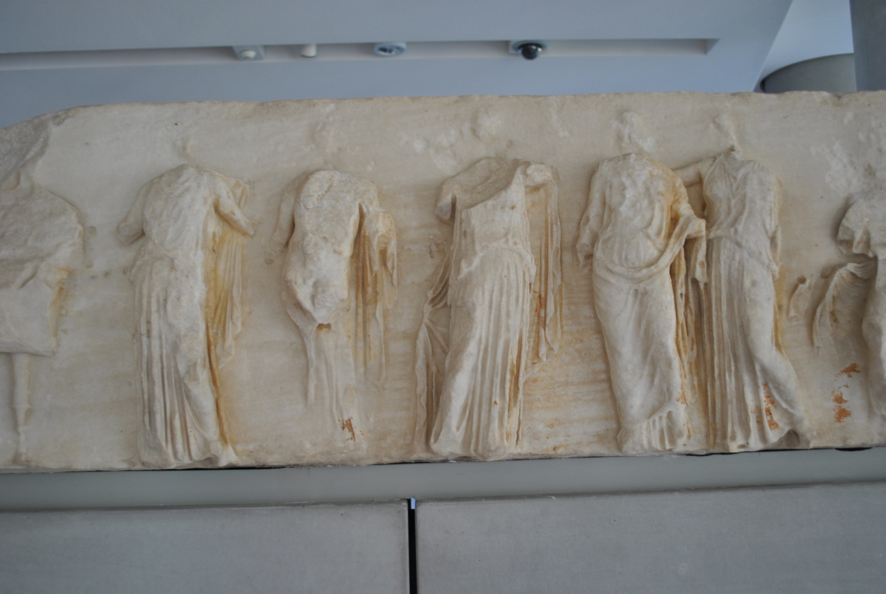

Slide 13
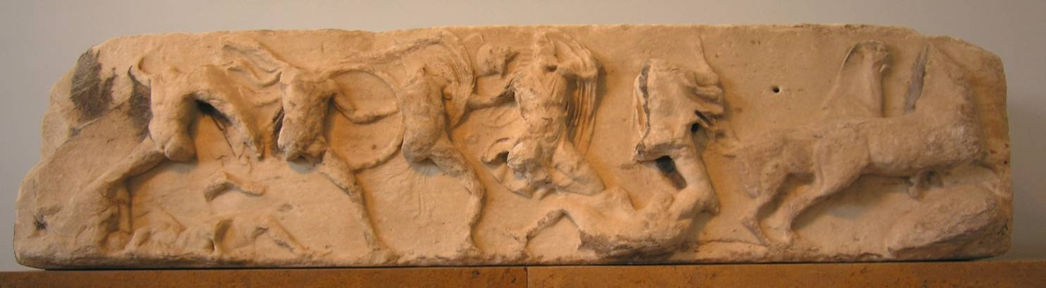

Slide 14
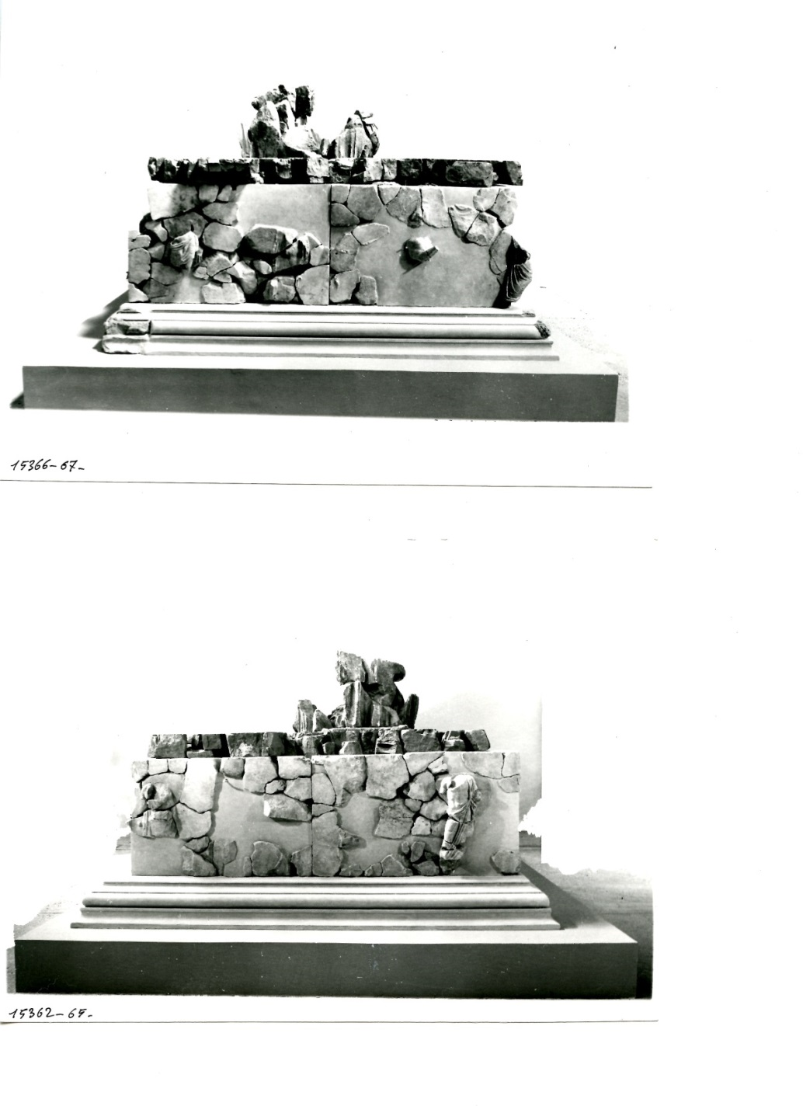
Βάση αγάλματος της Νεμέσεως στον Ραμνούντα

Slide 15
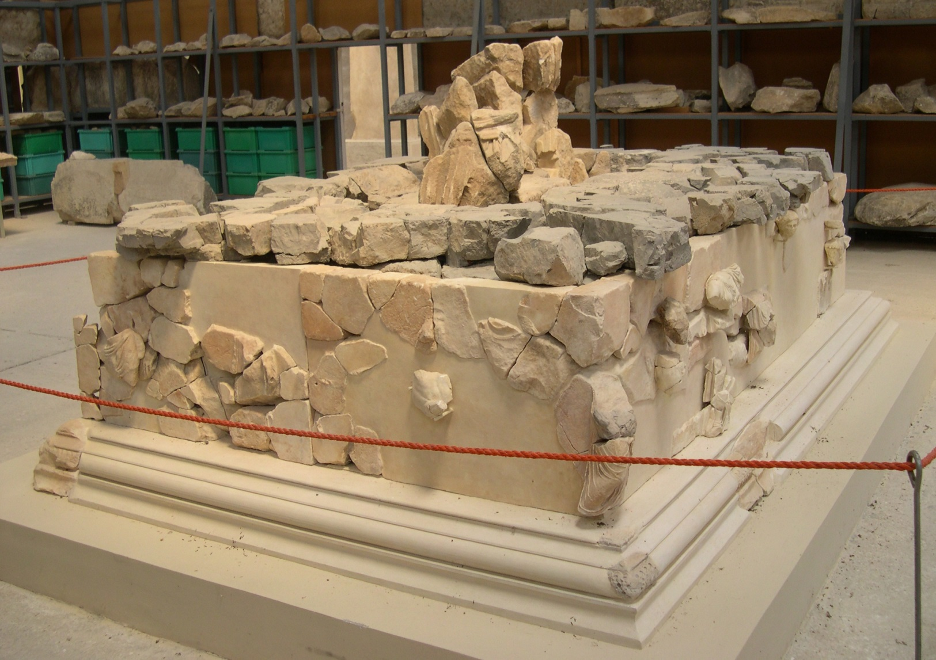

Slide 16
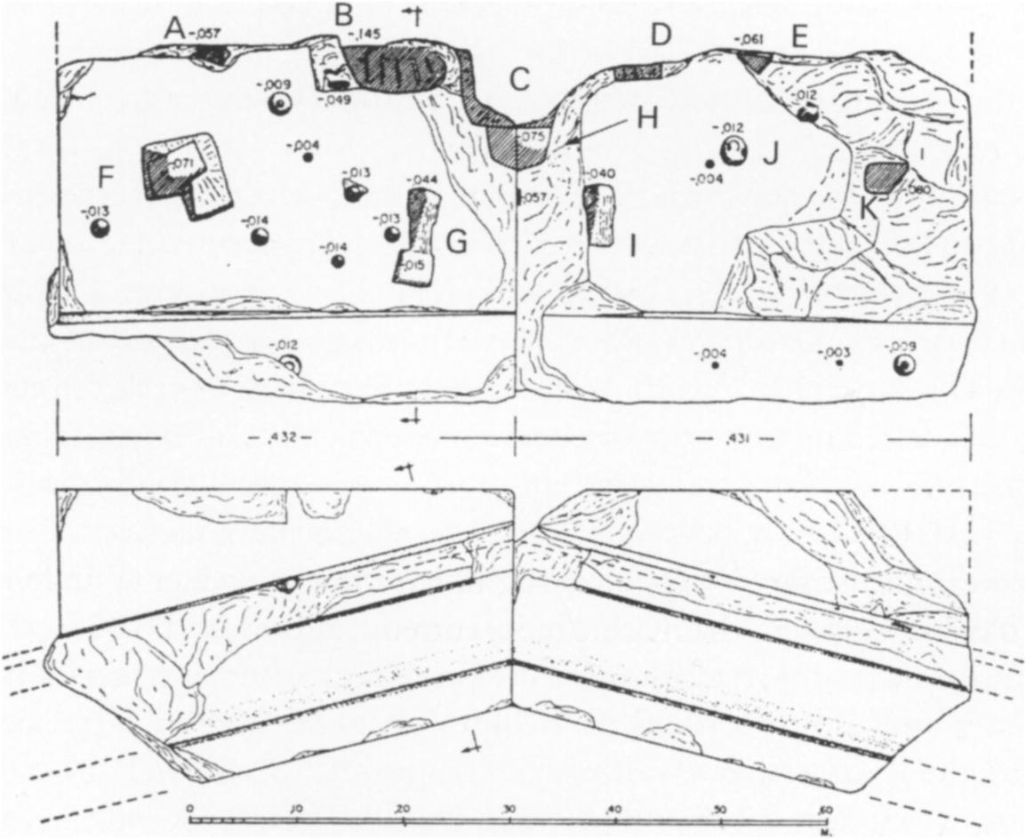
Η βάση του κεντρικού ανατολικού ακρωτηρίου του ναού της Αθηνάς Νίκης

Slide 17
Η βάση του ΒΑ. ακρωτηρίου του ναού της Αθηνάς Νίκης

Slide 18
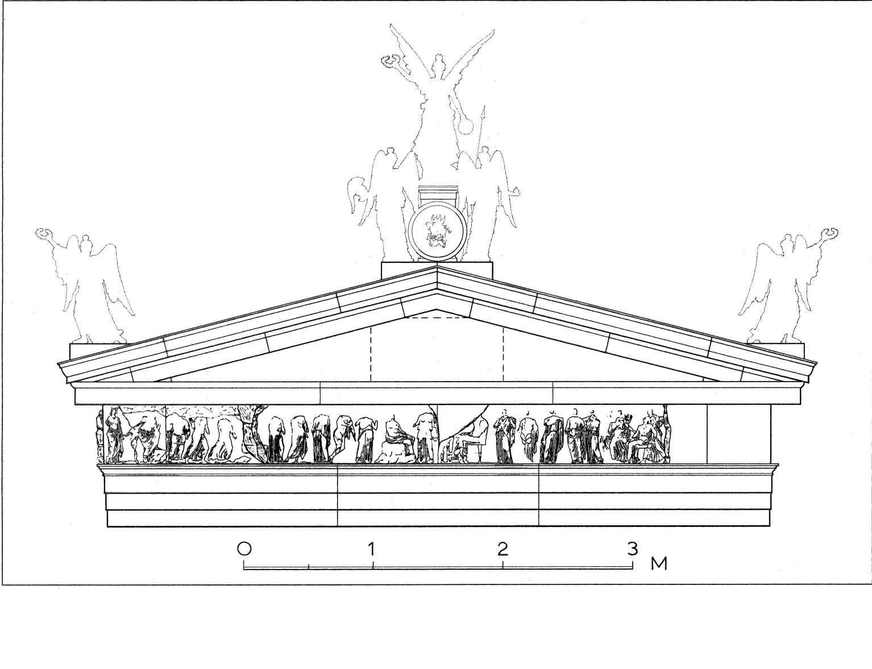
Ναός Αθηνάς Νἰκης. Α. πλευρά.

Slide 19
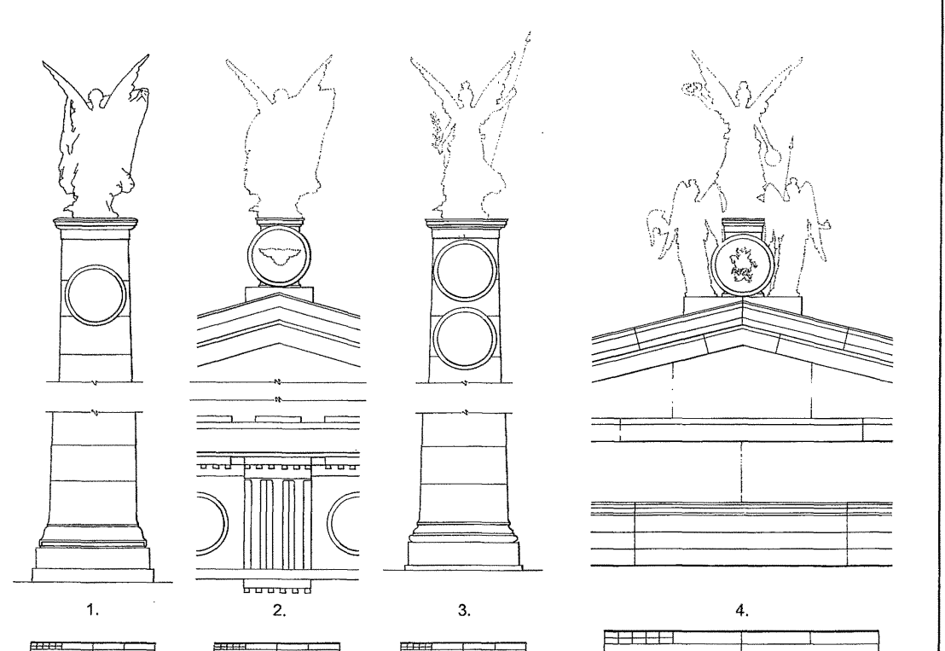
Νίκη Δελφών, ακρωτήριο ναού Ολυμπίου Διός, Νίκη Παιωνίου, Αθηνά Νίκη , κεντρικό ακρωτήριο.
Νίκη Παιωνίου

Slide 20
Αετώματα Ν. Αθηνάς Νίκης

Slide 21
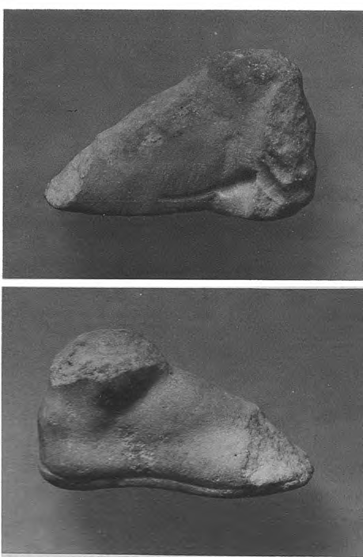

Slide 24
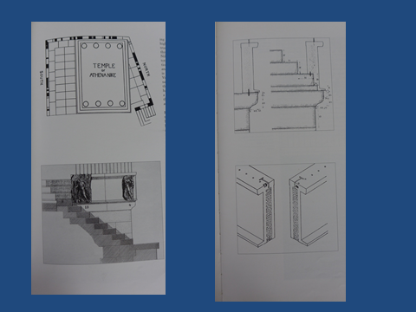

Slide 25
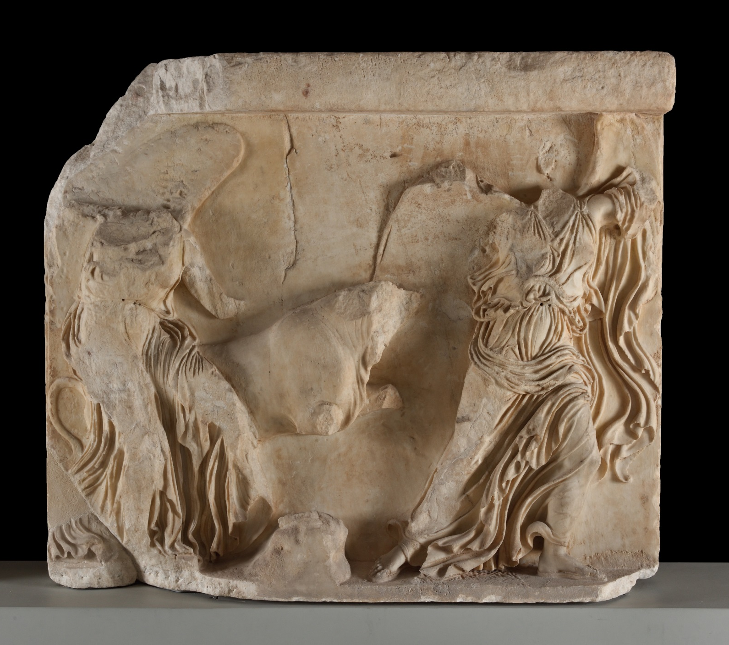
Θωράκιο Αθηνάς Νἰκης

Slide 26
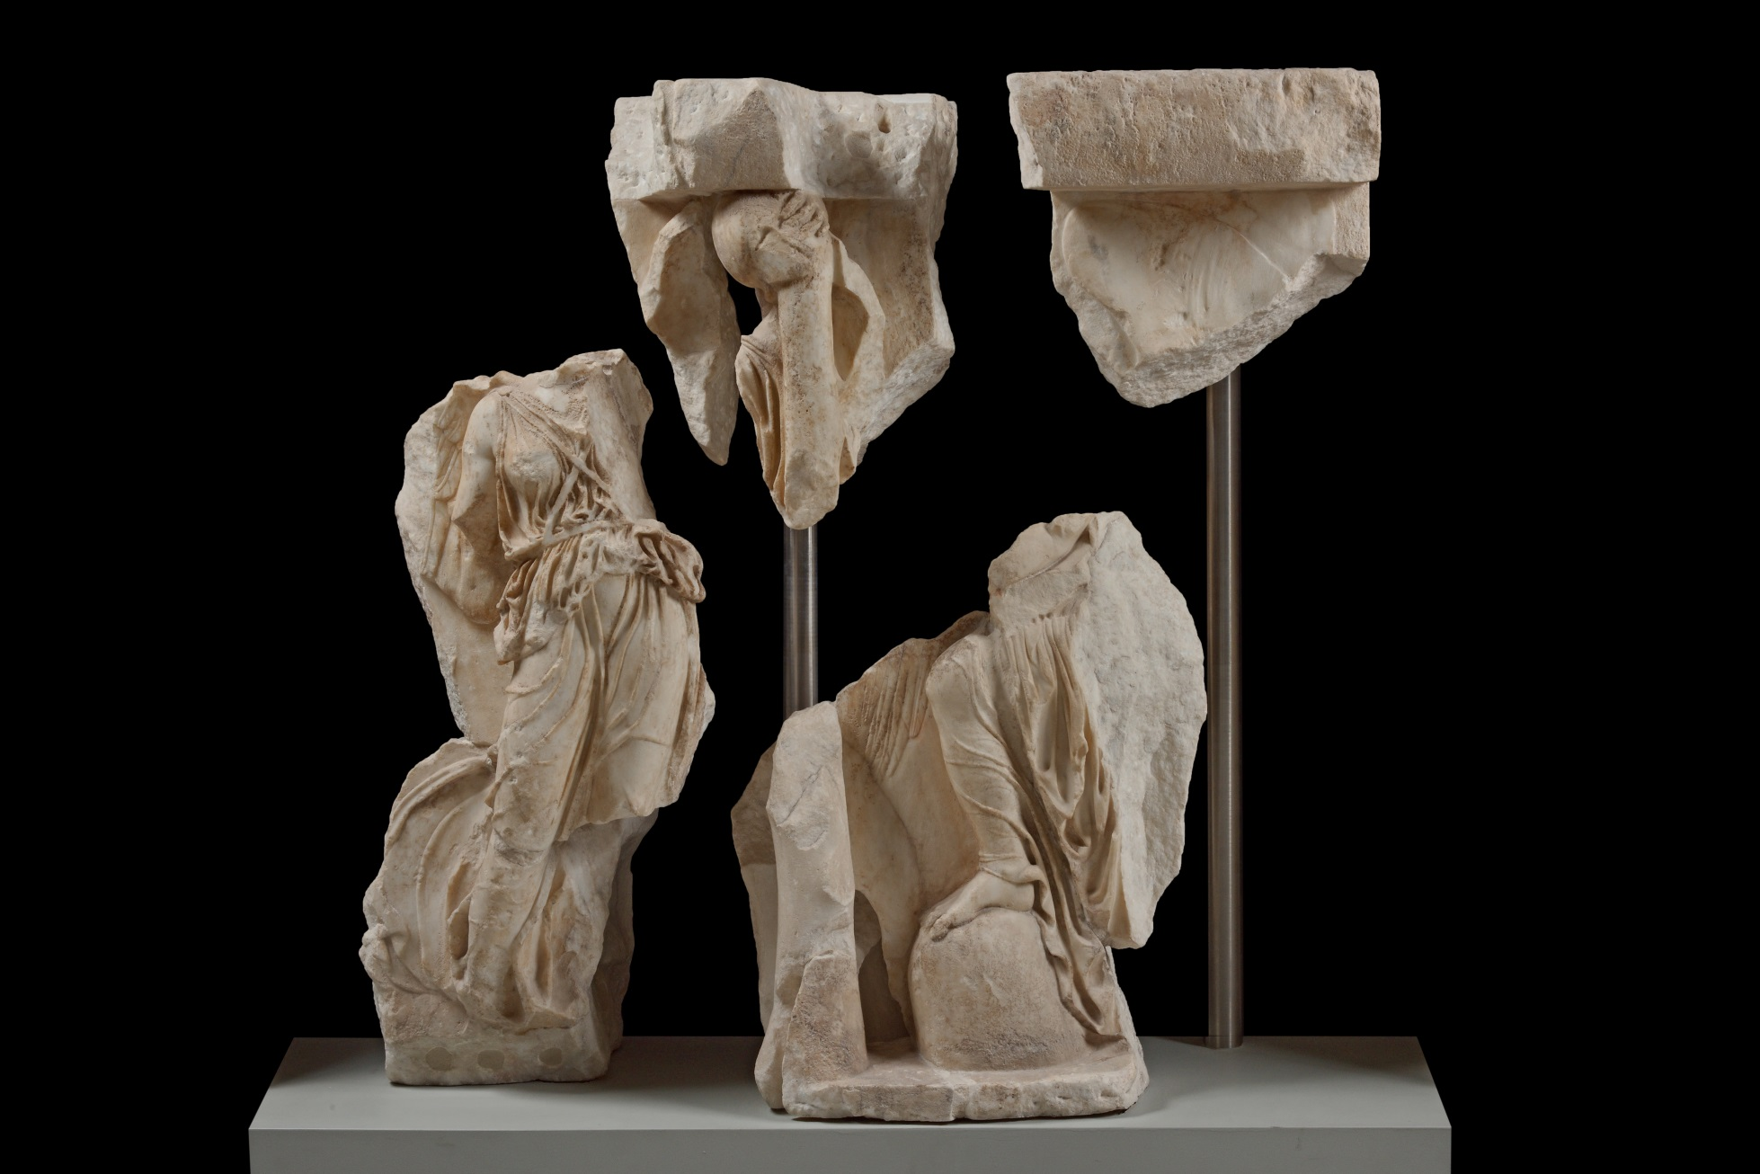

Slide 27
Νίκη που θυσιάζει ταύρο. Η βουθυτούσα Νίκη.

Slide 28
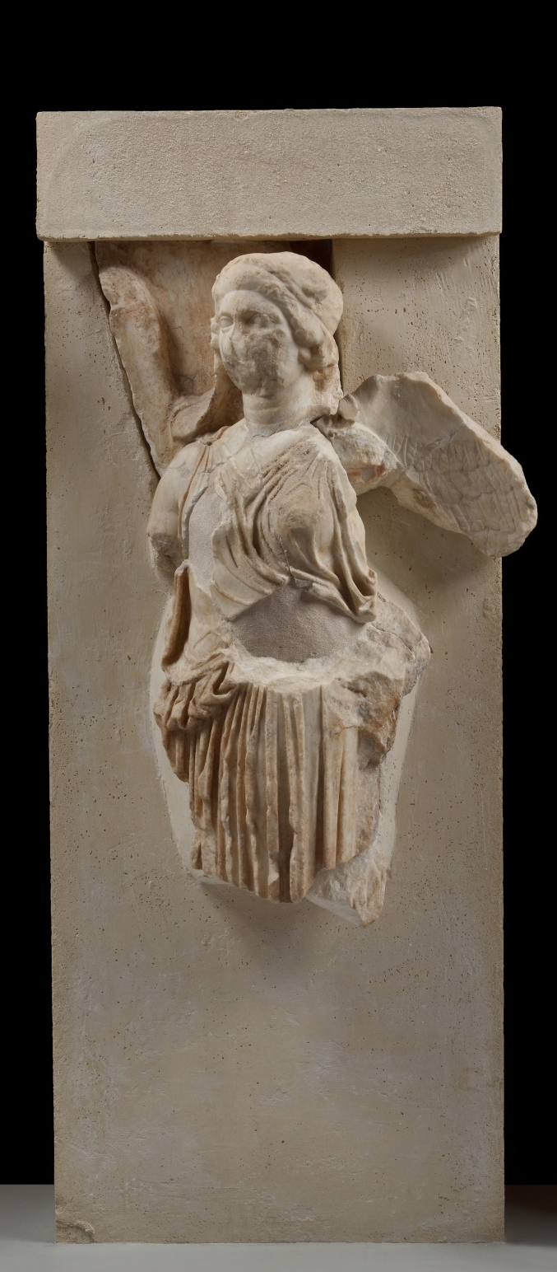
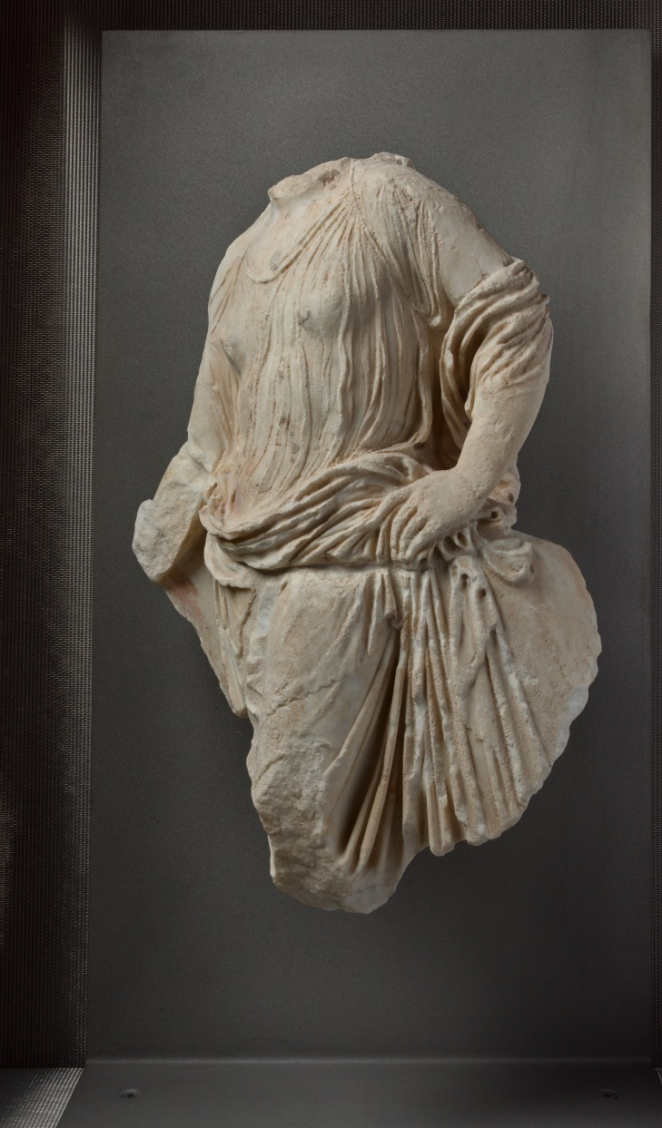

Slide 29
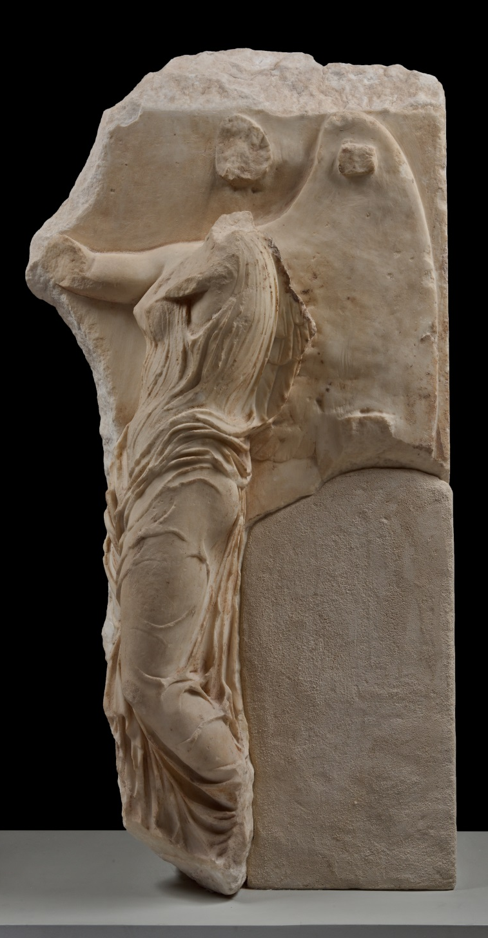
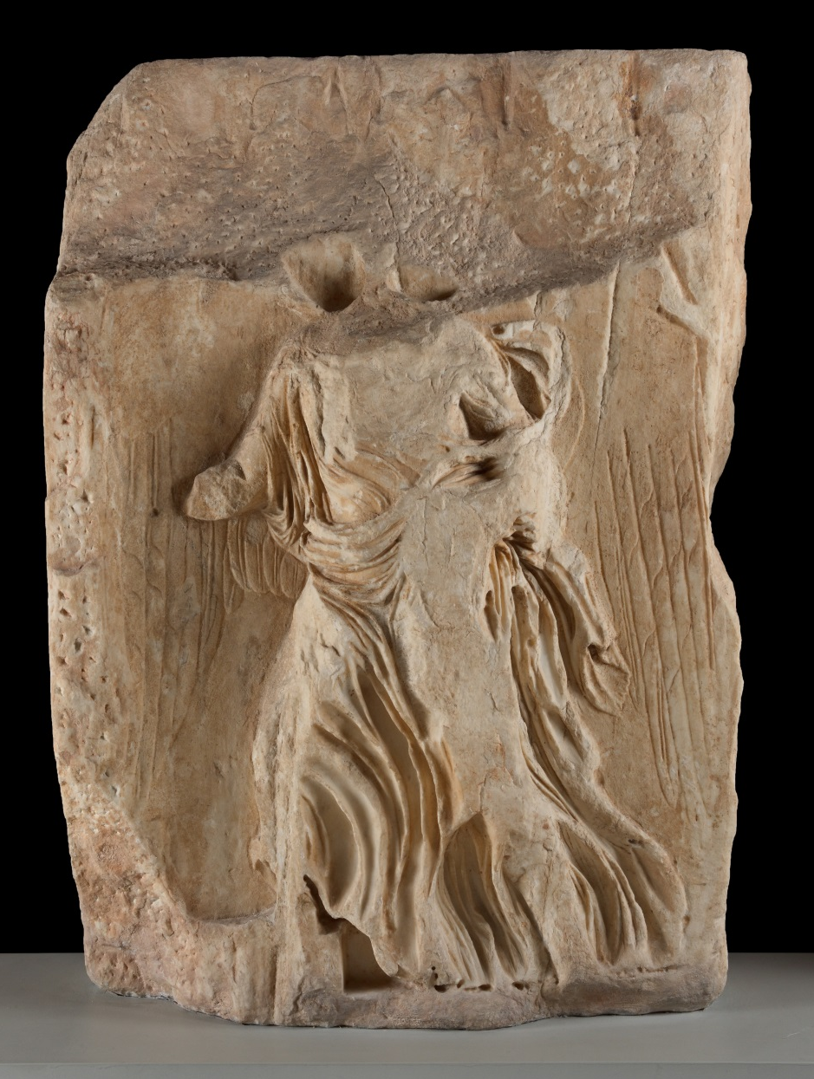

Slide 30
